Slide 1
Unidad IV
Estructuras de control
Programación html y JavaScript

Slide 2
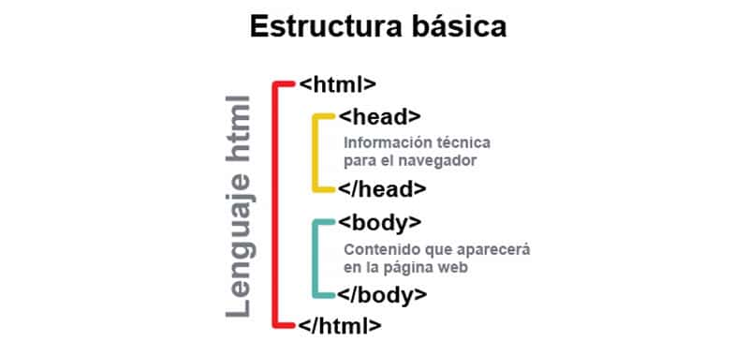
html
HTML es un lenguaje de marcado que se utiliza para el desarrollo de páginas de Internet. La sigla que corresponde a HyperText Markup Language, es decir, Lenguaje de Marcas de Hipertexto, que podría ser traducido como Lenguaje de Formato de Documentos para Hipertexto.

Slide 3
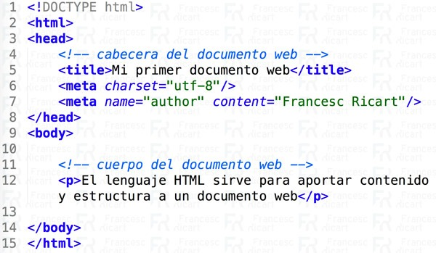
html

Slide 4
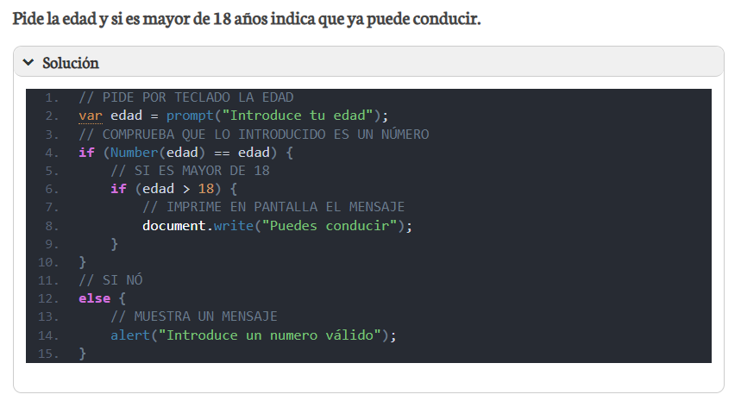
Estructura de control: Condicionales Simples
Postulan una evaluación lógica y, si su resultado es VERDADERO, se procede a ejecutar las acciones encerradas por esta estructura.

Slide 5
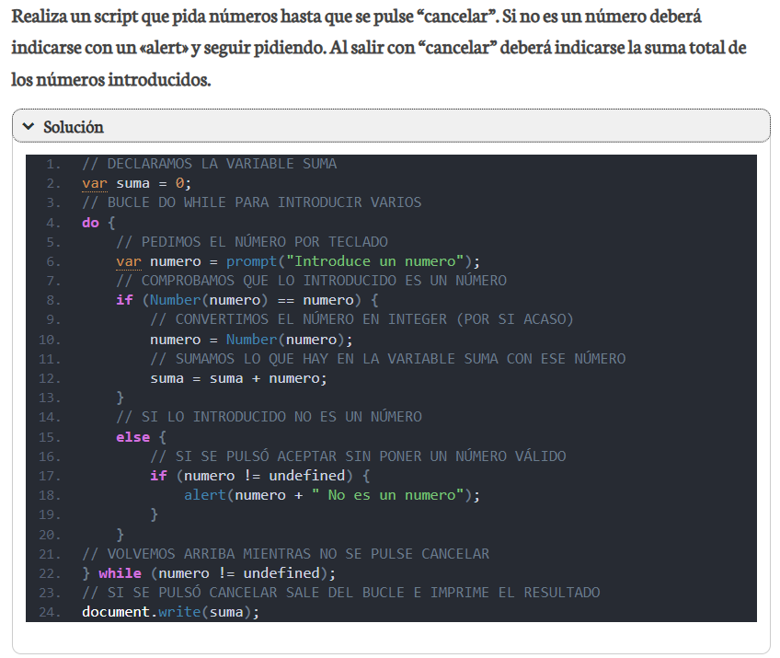
Estructura de control: Condicionales Dobles
Este tipo de estructura añade una acción a ejecutarse en el caso de que la condición evaluada no se verifique (es decir, devuelve el valor FALSO)

Slide 6
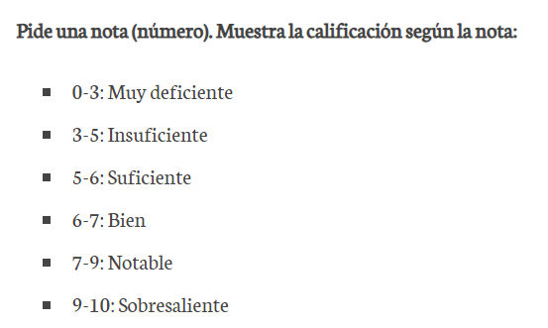
Estructura de control: Condicionales Múltiples
Permiten combinar varias estructuras condicionales para establecer controles más complejos sobre el flujo de las acciones, representando una toma de decisión múltiple.

Slide 7
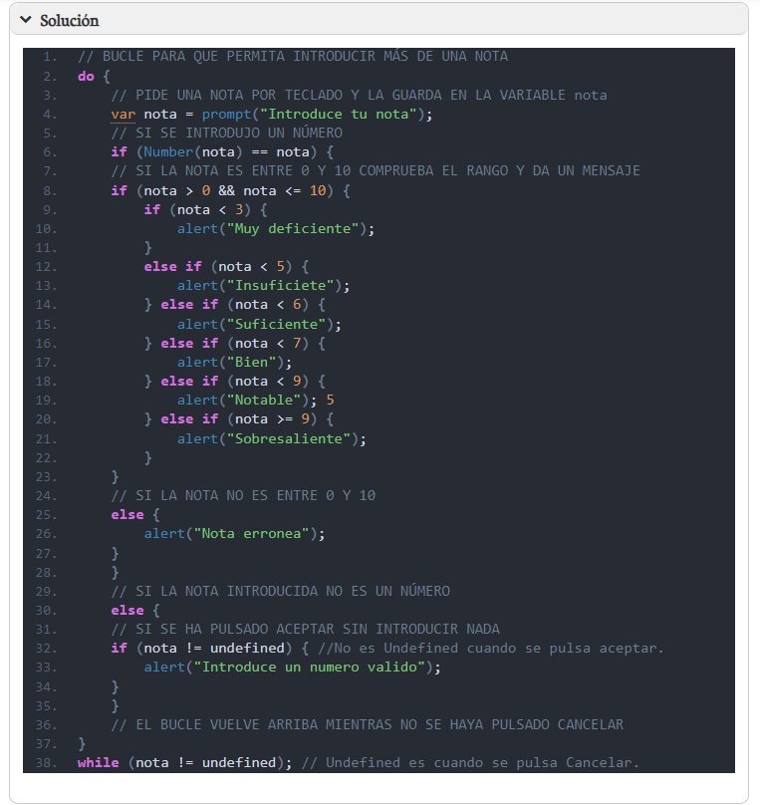
Estructura de control: Condicionales Múltiples

Slide 8
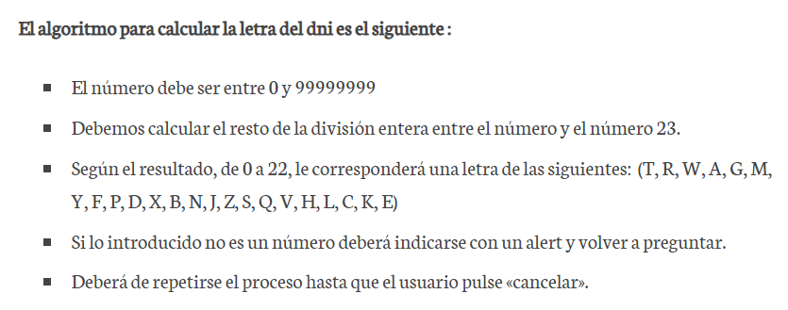
Estructura Switch
Nos sirve para tomar decisiones en función de distintos estados de las variables. Esta expresión se utiliza cuando tenemos múltiples posibilidades como resultado de la evaluación de una sentencia.

Slide 9
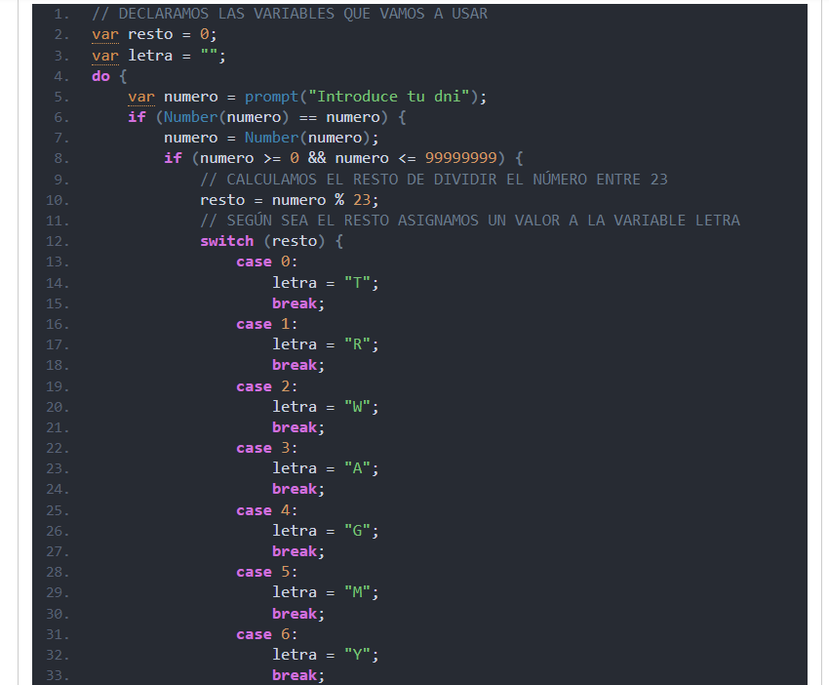
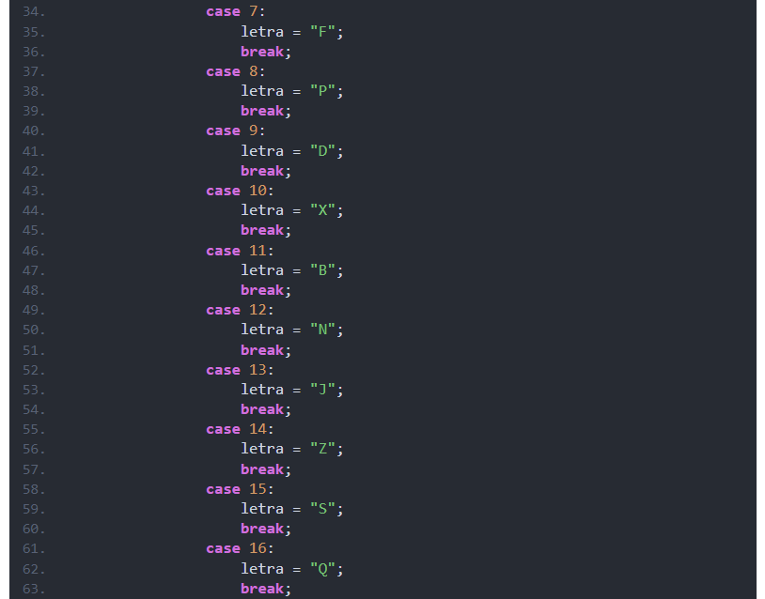
Estructura Switch

Slide 10
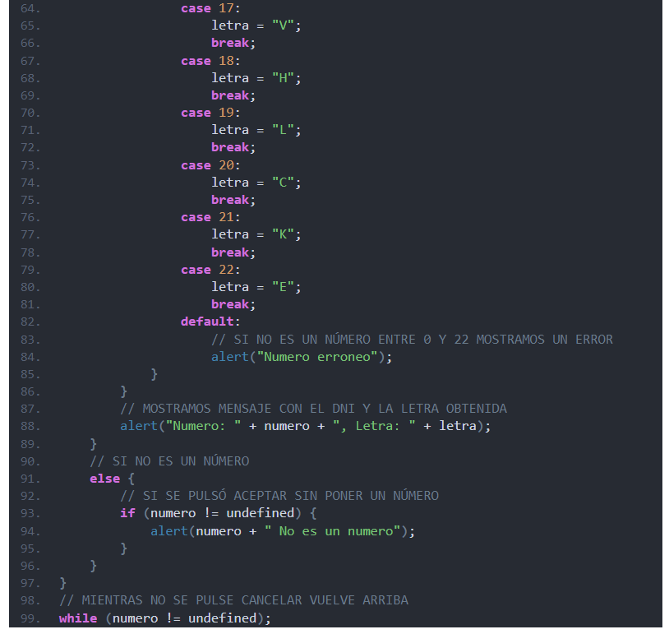
Estructura Switch

Slide 11

Muchas gracias

